Slide 1

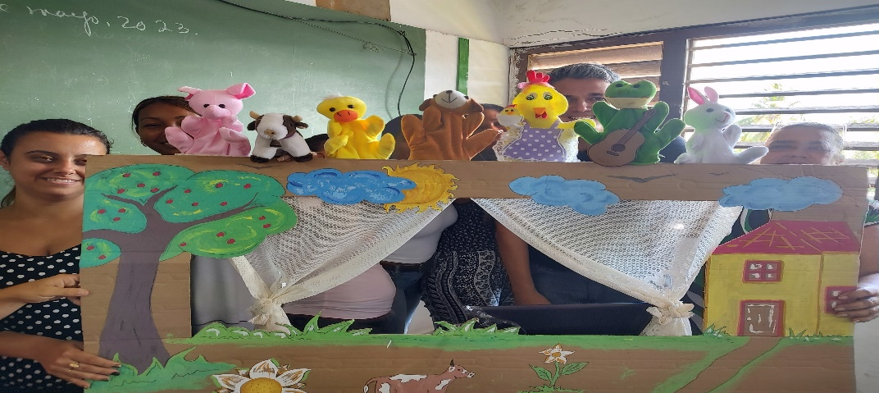
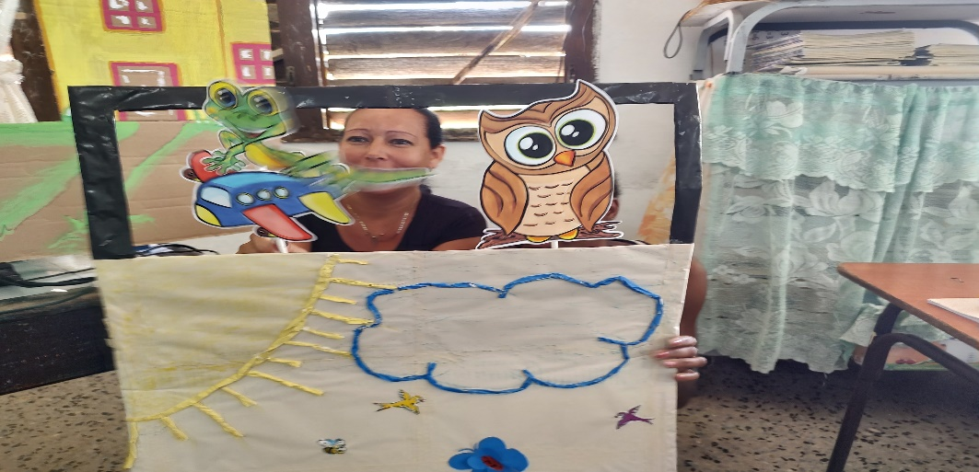
Literatura Infantil
Clase # 1

Slide 2
CLASE # 1
Tema 1: La literatura infantil. La comunicación y la literatura infantil. Generalidades y concepto. El texto y el contexto en la literatura infantil. Funciones: estética, comunicativa, cognitiva, lúdica, social, ética y expresiva. La diversidad en el texto para niños: La literatura científica, oficial, publicista y artística. Importancia en la primera infancia de la lectura.

Slide 3
CLASE # 1
Objetivos
Definir la literatura infantil teniendo en cuenta el fin para el cual ha sido creada, así como su función comunicativa en correspondencia con el contexto en que se desarrolla cada obra.
Caracterizar el texto literario para niños y niñas a partir del disfrute estético que proporciona, como medio de cognición y comunicación.
Identificar las funciones de la literatura infantil teniendo en cuenta los diferentes tipos de textos.
                :

Slide 4

John Newbery
A finales del siglo, John Newbery, revolucionó la industria del libro y demostró que los libros para niños podían ser éxitos comerciales. De ahí que sea considerado como el “padre de la literatura infantil”.

Slide 5
¿Quién fue el primer escritor en la literatura infantil?
Charles Perrault en el siglo XVII con sus Cuentos de Mamá Oca quién da inicio a la tradición literaria infantil.

Slide 6
Concepto de literatura infantil
“La literatura infantil es un discurso adulto dirigido a los niños, donde se ve lo que se cree que un niño puede entender y lo que la sociedad adulta piensa que es bueno que conozca o no a determinadas edades.”

Slide 7
Concepto de literatura infantil
La Literatura infantil supone que los niños y niñas tengan la posibilidad de dominar el lenguaje y las formas literarias básicas sobre las que se sustentan y desarrollan las competencias interpretativas de les individuos a lo largo de toda su educación literaria.
Teresa Colomer

Slide 8
CONCEPTO DE LITERATURA INFANTIL
  “El conjunto de producciones y actividades que tienen como vehículo la palabra con finalidad artística o creativa, y tienen como receptor al niño.”
  Juan Cervera

Slide 9
FUNCIONES DE LA LITERATURA INFANTIL
Servir de vehículo de comunicación y expresión.
Potenciar su imaginación.
Acercar al niño al mundo de la fantasía.

